Slide 1

Nombre completo
Fecha elaboración
Nombre del Módulo
Nombre del Asesor
Benjamin Rivera
29 de septiembre de 2020
Algebra II v2
Joel Garavito Navarro
Instrucciones generales:
Redacta de forma completa los datos de identificación que aparecen en al inicio del Reto.
Realiza la actividad, utilizando de forma extensa, figuras, imágenes y gráficos que permitan evidenciar tu conocimiento y comunicar tus ideas. Utiliza de forma correcta las reglas ortográficas y de redacción.
No olvides respetar los derechos de autor, redactando las citas y referencias de acuerdo a la Guía para crear citas y referencias, que se anexa en el presente Reto.

Slide 2



1
Infografía
Cálculo de límites
Instrucción. Para evidenciar tu conocimiento respecto a los temas de: Límite de una función, Teorema de los límites y Continuidad de funciones, elabora una infografía que contenga el procedimiento para calcular límites. Procura plasmar tus propias ideas y enriquecerlas con la bibliografía recomendada. Elige alguna de las herramientas digitales propuestas para elaborar esta actividad, en tal caso, colocarás la liga de tu infografía en el espacio correspondiente. Recuerda colocar las referencias en formato APA, al final del gráfico.
 | Guía Guía para crear citas y referencias Guía para realizar citas y referencias basadas en el formato de estilo de la American Psychological Association (APA), sexta edición[1]
 | Tip Puedes utilizar las siguientes herramientas para elaborar infografías. https://www.canva.com o https://www.genial.ly/es
Espacio para compartir la liga de tu infografía:

Slide 3
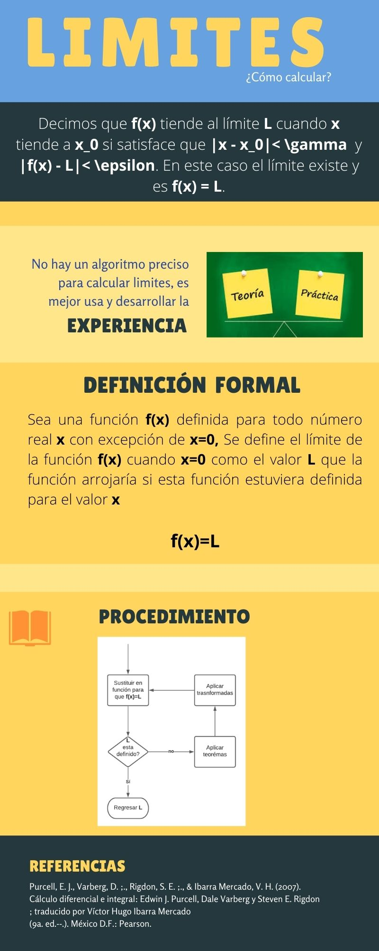

Slide 4
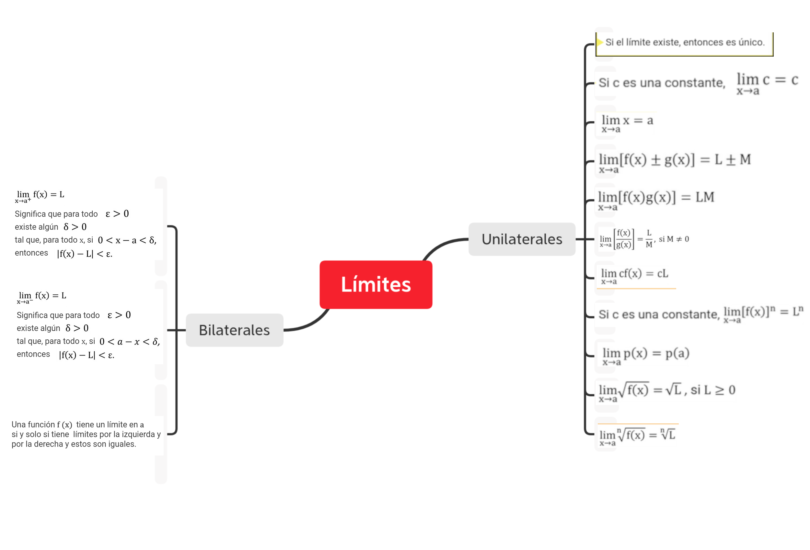
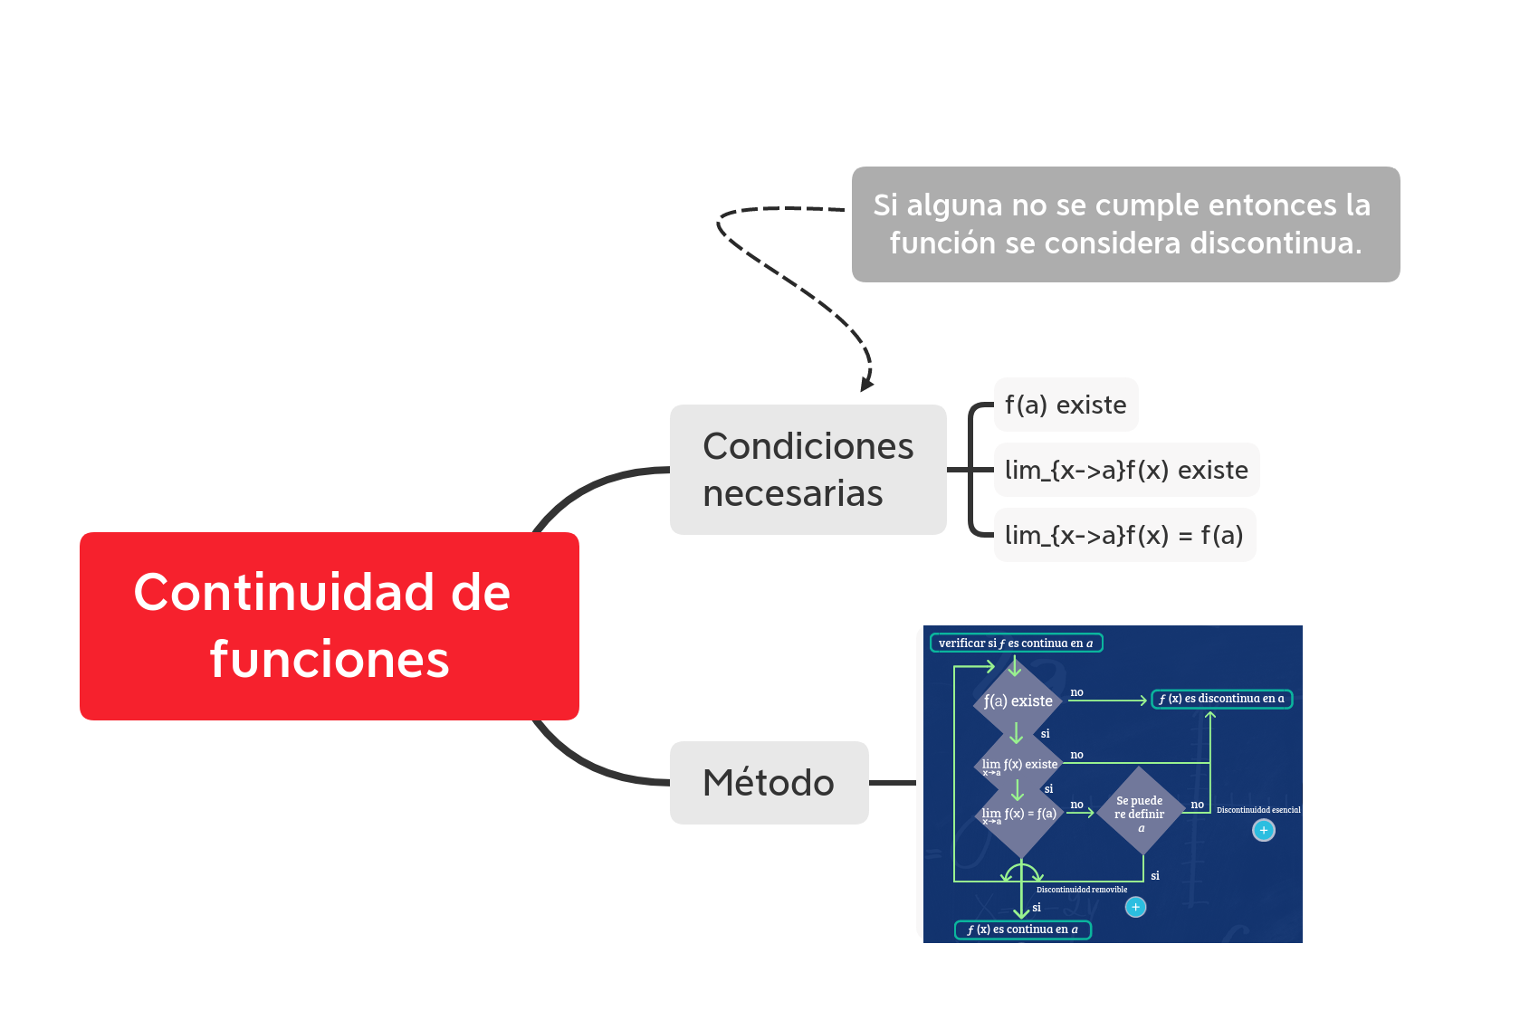
2
Mapa mental
Teorema de los límites
Instrucción. Elabora un mapa mental, que resuma los teoremas de límites y la determinación de continuidad de una función, señalando las 3 condiciones para determinar que una función es continua. Elige alguna de las herramientas digitales sugeridas para elaborar el mapa mental solicitado, al finalizar su elaboración, colocarás la liga de tu mapa mental en el recuadro correspondiente. Recuerda colocar las referencias en formato APA, al final del gráfico.
 | Tip Puedes utilizar las siguientes herramientas para elaborar mapas mentales. https://www.goconqr.com/es/mapas-mentales/ https://www.mindmeister.com/es/mm/signup/basic
Espacio para compartir la liga de tu mapa mental:

Slide 5
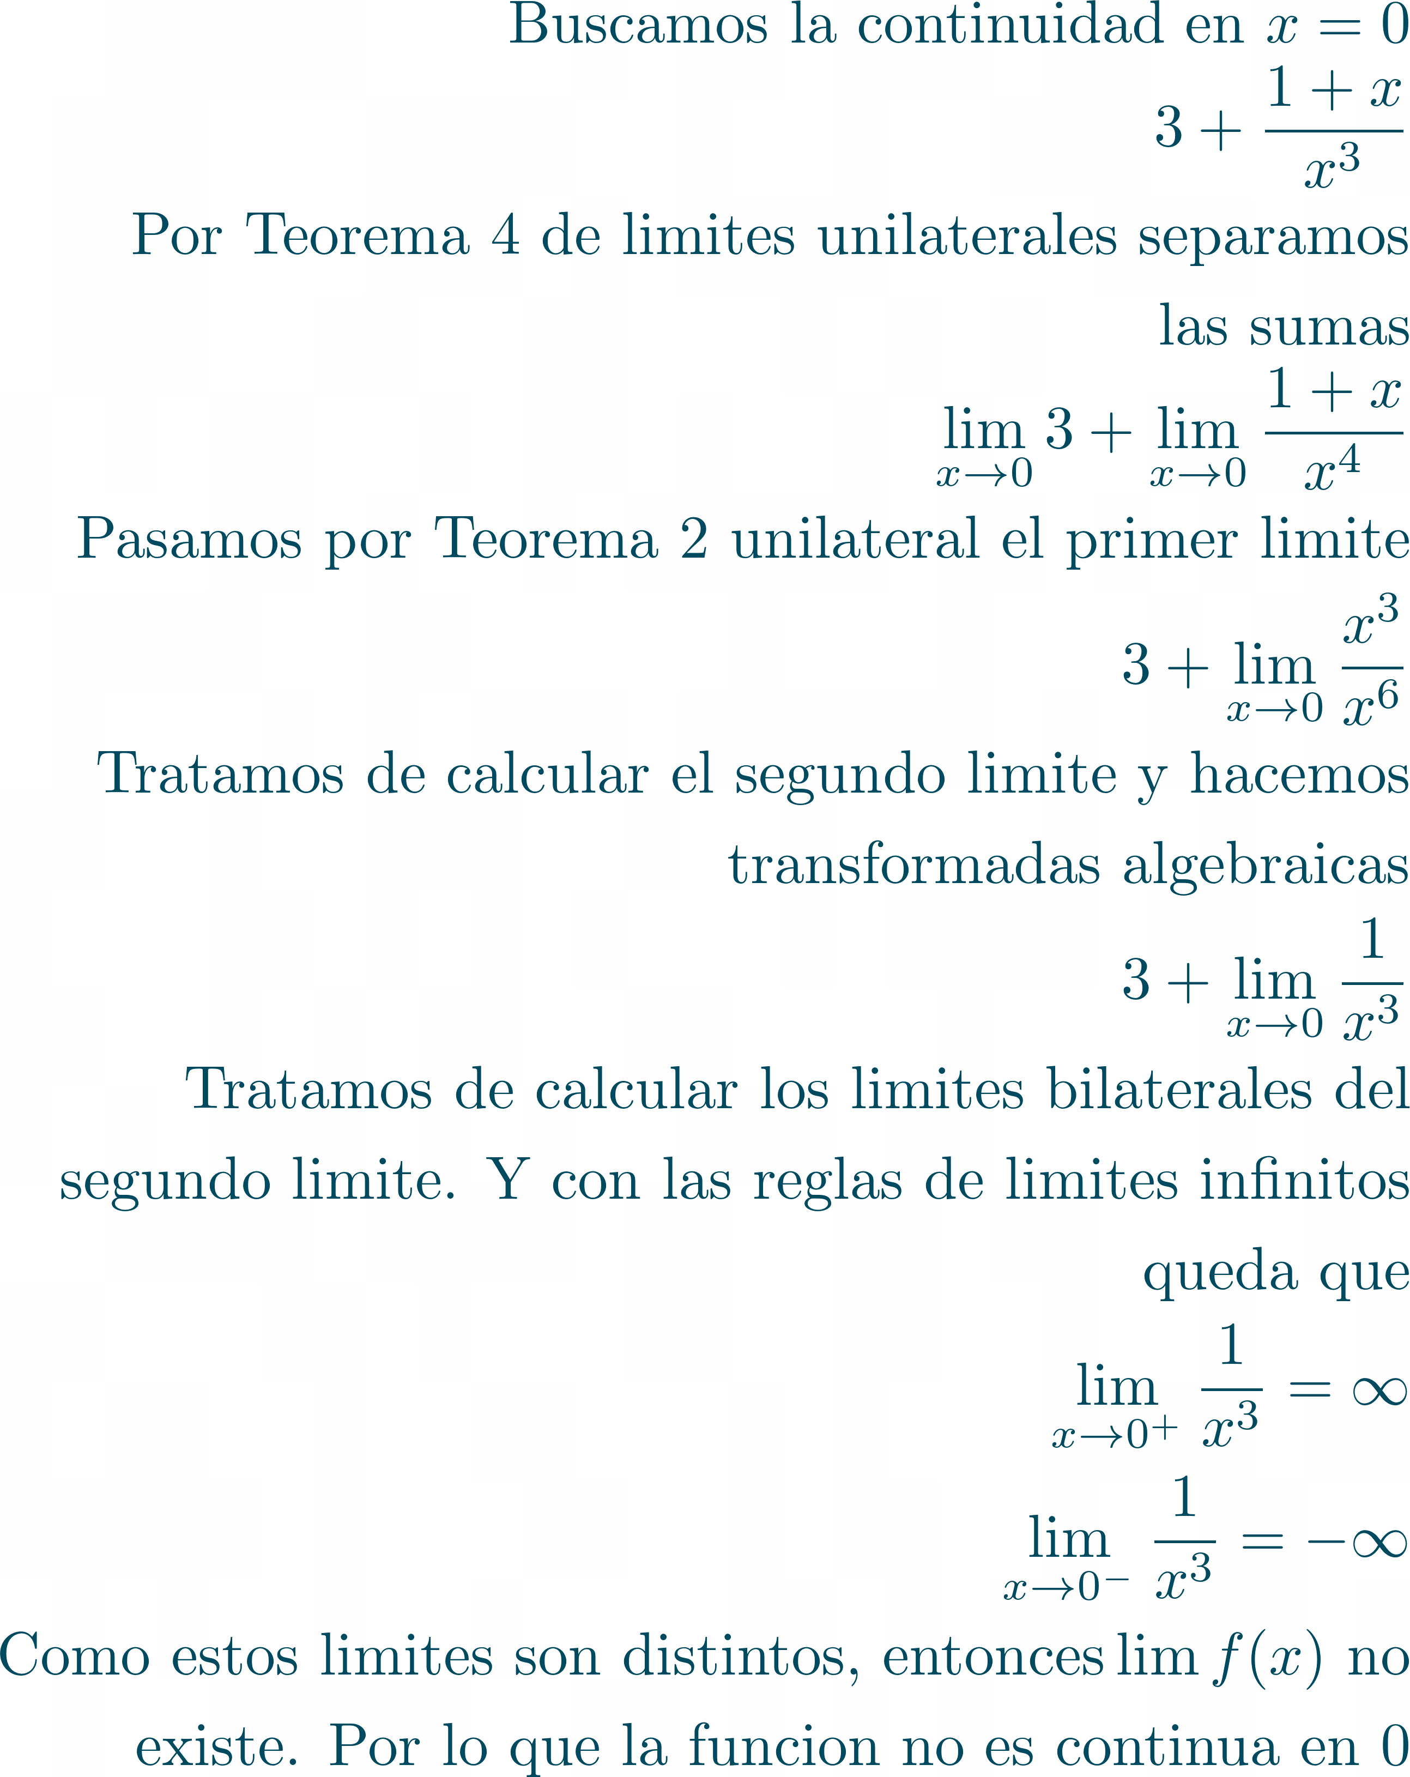
3
Ejemplo de continuidad
Instrucción. Incluye un ejemplo donde apliques claramente el método para verificar la continuidad de una función y hagas referencia a los teoremas de los límites.

